Slide 1
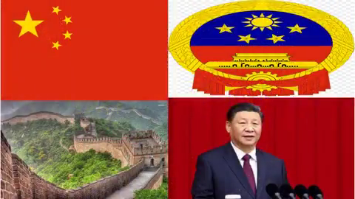
Đoạn video này nói về đất nước nào? Em biết gì về đất nước đó?
Notes:
https://drive.google.com/file/d/1p9fcDT89xjGX-EQAhsdl167AKxNfxdDm/view?usp=sharing

Slide 2
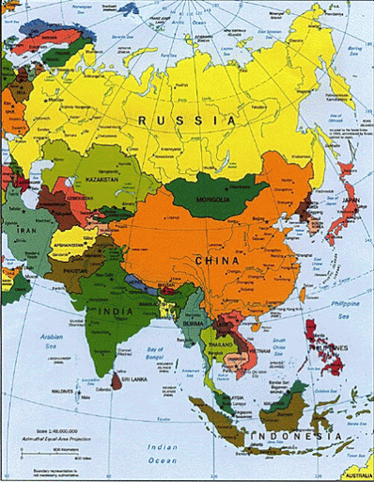
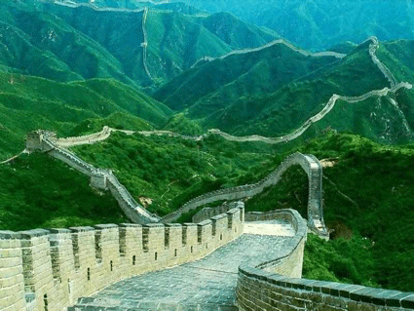
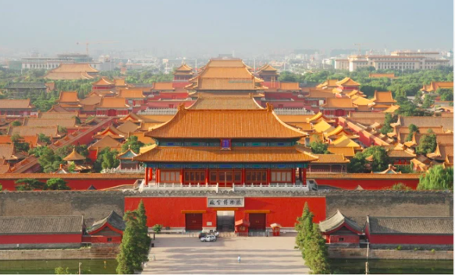
CHƯƠNG II
TRUNG QUỐC TỪ THẾ KỈ VII ĐẾN GIỮA THẾ KỈ XIX

Slide 3
TIẾT12,13 BÀI 6:
KHÁI QUÁT LỊCH SỬ TRUNG QUỐC
MỤC TIÊU
Lập được sơ đổ tiến trình phát triển của Trung Quốc từ thế kỉ VII đến giữa thế kỉ XIX (các thời Đường, Tổng, Nguyên, Minh, Thanh).
Nêu được những nét chính vế sự thịnh vượng của Trung Quốc dưới thời Đường.
Mô tả được sự phát triển kinh tế dưới thời Minh -Thanh

Slide 4
1. Khái quát tiến trình lich sử của Trung Quốc
Nội
dung
bài
học
2. Sự thịnh vượng của Trung Quốc dưới thời Đường (618-907)
3. Kinh tế Trung Quốc thời Minh Thanh

Slide 5
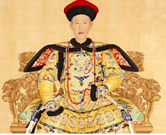
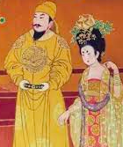
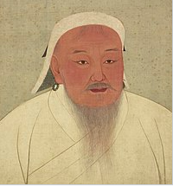
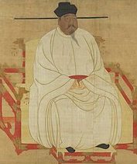
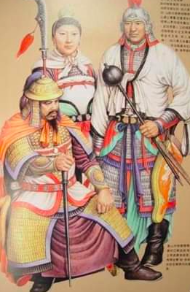
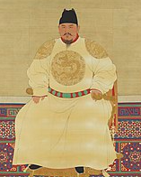
1. Khái quát tiến trình lich sử của Trung Quốc

Slide 6
?. Đọc thông tin, hãy lập sơ đồ tiến trình phát triển của Trung Quốc từ thế kỉ VII đến giữa thế kỉ XIX.

Slide 7
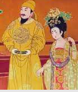


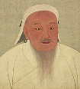

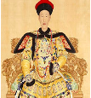
BÀI 6:
KHÁI QUÁT TIẾN TRÌNH LỊCH SỬ TRUNG QUỐC
1. Khái quát tiến trình lich sử của Trung Quốc
Nhà Đường
(618-907)
Ngũ Đại
(907- 960)
Nhà Tống
( 960-1279)
Nhà nguyên
( 1271-1368)
Nhà Minh
(1368-1644
Nhà Thanh
(1644-1911)

Slide 8
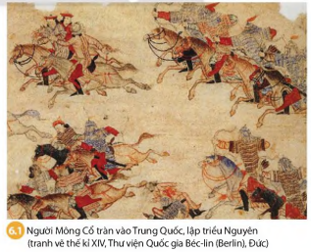
BÀI 6: KHÁI QUÁT TIẾN TRÌNH LỊCH SỬ TRUNG QUỐC
1. Khái quát tiến trình lich sử của Trung Quốc
Nhà Đường
(618-907)
Ngũ Đại
(907- 960)
Nhà Tống
( 960-1279)
Nhà nguyên
( 1271-1368)
Nhà Minh
(1368-1644
Nhà Thanh
(1644-1911)
Trong các triều đại đó thì triều đại nào là ngoại tộc? Vì sao gọi là ngoại tộc

Slide 9
Các triều đại trong lịch sử chế độ phong kiến Trung Quốc:
Thời gian | Triều đại | Thời gian | Triều đại
221-206 TCN | TẦN | 618-907 | ĐƯỜNG
206TCN- 220 | HÁN | 907-960 | NGŨ ĐẠI
220-280 | TAM QUỐC | 960-1279 | TỐNG
265-316 | TÂY TẤN | 1271-1368 | NGUYÊN
317-420 | ĐÔNG TẤN | 1368-1644 | MINH
420-589 | N-B TRIỀU | 1644-1911 | THANH
581-618 | TUỲ

Slide 10
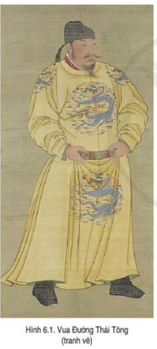
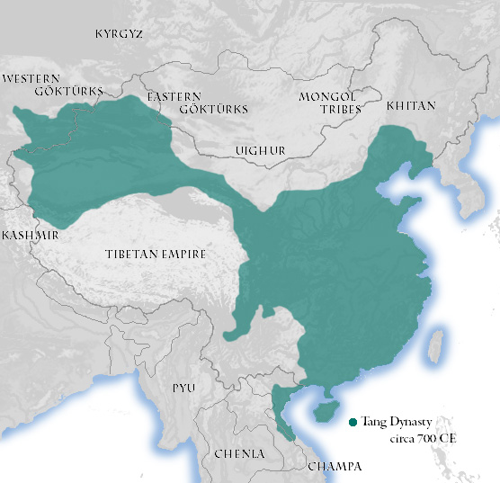
BÀI 6: KHÁI QUÁT TIẾN TRÌNH LỊCH SỬ TRUNG QUỐC
2. Sự thịnh vượng của Trung Quốc dưới thời Đường
Nhà Đường xác lập 618 – 907. Đây là đỉnh cao của chế độ phong kiến Trung Quốc.
Bản đồ Trung Quốc thời nhà Đường năm 700

Slide 11
BÀI 6: KHÁI QUÁT TIẾN TRÌNH LỊCH SỬ TRUNG QUỐC
2. Sự thịnh vượng của Trung Quốc dưới thời Đường
CHÍNH TRỊ
Sự thịnh vương của một quốc gia nó thể hiện trên những lĩnh vực nào?
KINH TẾ
VĂN HÓA –XÃ HỘI
Quốc gia có kinh tế, văn hóa phát triển, chính trị lành mạnh và xã hội ổn định

Slide 12

BÀI 6: KHÁI QUÁT TIẾN TRÌNH LỊCH SỬ TRUNG QUỐC
2. Sự thịnh vượng của Trung Quốc dưới thời Đường
Chính trị: Bộ máy nhà nước được củng cố hoàn thiện, quan lại được tuyển chọn qua thi cử, lãnh thổ rộng gấp đôi thời Hán
Em hãv nêu những biểu hiện sự thịnh vượng của Trung Quốc dưới thời Đường.
Kinh tế: Nông nghiệp , thủ công nghiệp và thương nghiệp đều pháp triển, liên tiếp nhiều năm được mùa
Xã hội: Ổn định, không trộm cắp, giết người

Slide 13
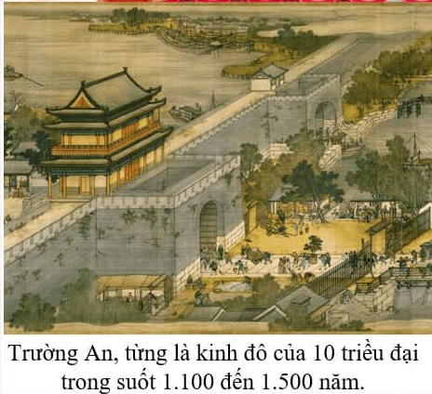
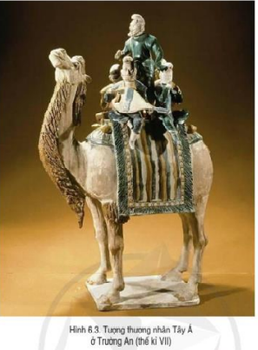
Vào giữa thế kỉ VIII thành Trường An là một trong các đô thị lớn nhất thế giới có dân số 1 triệu người với 108 khu phố và 2 chợ lớn ở phía đông và phía tây

Slide 14
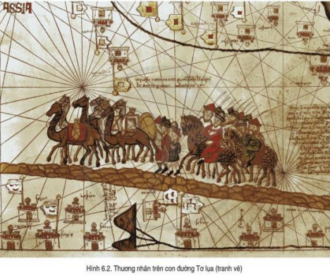

Slide 15
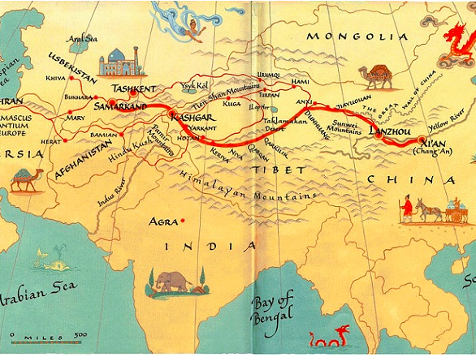
Con đường tơ lụa bắt đầu từ Phúc Châu, Hàng Châu, Bắc Kinh qua Mông Cổ Ấn Độ, Afghaistan, Irran, Thổ Nhĩ Kì, Hy Lạp xung quanh vùng Địa Trung Hải vè đến Châu Âu. Nó có chiều dài 7000 km, bằng 1/3 chu vi vòng trái đất.

Slide 16
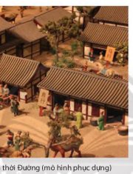
Buổi đầu thời Đường Trung Quốc thật sự là một quốc gia thịnh vượng

Slide 17
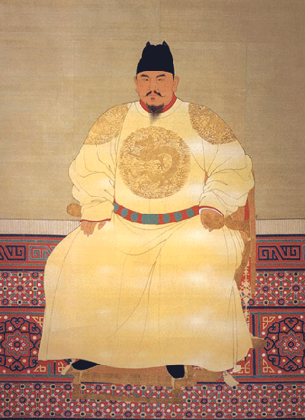
BÀI 6: KHÁI QUÁT TIẾN TRÌNH LỊCH SỬ TRUNG QUỐC
3. Sự phát triển kinh tế thời Minh - Thanh
Nhà Minh được thành lập như thế nào?
Sáng lập
Chu Nguyên Chương
Thời gian
Từ năm 1368- 1644
Kinh đô
Chu Nguyên Chương định đô ở phủ Ứng Thiên

Slide 18
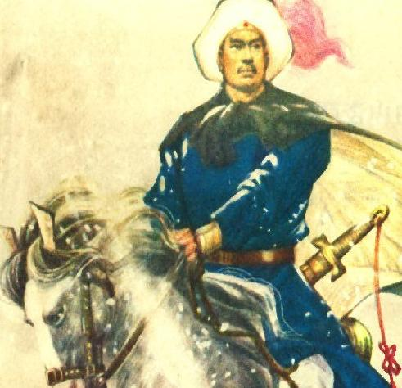
Nhà Thanh được thành lập như thế nào?
Năm 1644, khởi nghĩa của Lý Tự Thành đã lật đổ triều Minh

Slide 19

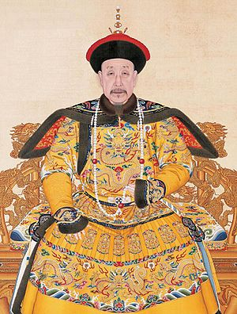
Năm 1644, quân Mãn Thanh tràn xuống tiêu diệt đạo quân của Lí Tự Thành lập ra nhà Thanh

Slide 20
BÀI 6: KHÁI QUÁT TIẾN TRÌNH LỊCH SỬ TRUNG QUỐC
3. Sự phát triển kinh tế thời Minh - Thanh
Nhà Minh
Nhà Thanh
Năm 1368, Chu Nguyên Chương lãnh đạo cuộc khởi nghĩa nông dân lật đổ nhà Nguyên, lên ngôi Hoàng đế ở Nam Kinh, lập ra nhà Minh ( 1369 – 1644 ).
Cuộc khởi nghĩa nông dân của Lý Tự Thành làm tiêu vong triều đại nhà Minh. Một bộ tộc ở Đông Bắc Trung Quốc là Mãn Thanh đánh bại Lý Tự Thành, lập ra nhà Thanh ( 1644 – 1911)

Slide 21
BÀI 6: KHÁI QUÁT TIẾN TRÌNH LỊCH SỬ TRUNG QUỐC
3. Sự phát triển kinh tế thời Minh - Thanh
Đọc thông tin và quan sát các hình 2,3, hãy hoàn thành bảng thống kê sau?
Lĩnh vực | Thành tựu
Nông nghiệp
Thủ công nghiệp
Thương nghiệp

Slide 22
BÀI 6: KHÁI QUÁT TIẾN TRÌNH LỊCH SỬ TRUNG QUỐC
3. Sự phát triển kinh tế thời Minh - Thanh
Lĩnh vực | Thành tựu
Nông nghiệp
Thủ công nghiệp
Thương nghiệp
Kĩ thuật canh tác có nhiều tiến bộ, diện tích mở rộng, sản lượng tăng. Luân canh cây trồng, nhập nhiều giống mới, đồn điền chuyên trồng ngũ cốc, chè….
Phát triển. Nhiều mặt hàng nổi tiếng: tơ lụa, đồ sứ, đóng thuyền, làm giấy,... Xưởng thủ công xuất hiện khắp nơi, chủ yếu ở thành thị, hình thành khu vực chuyên môn hóa sản xuất
+ Buôn bán trong và ngoài nước phát triển mạnh. Thương nhân Trung Quốc đem hàng hóa, trao đổi buôn bán với thế giới. Mầm mống Tư bản chủ nghĩa xuất hiện nhưng không phát triển được.

Slide 23
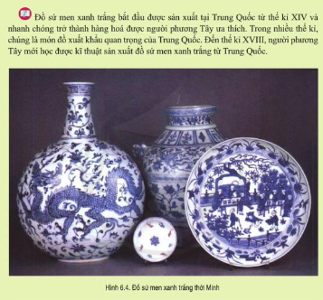
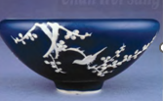

Slide 24
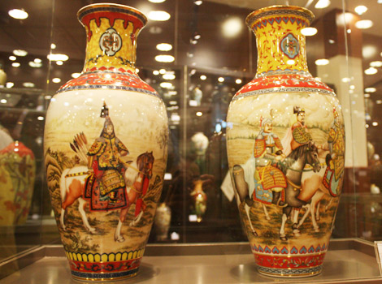
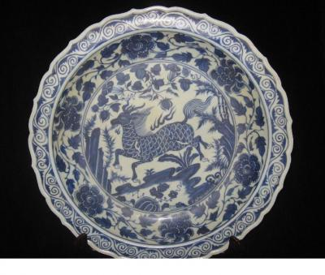
Hình ảnh gốm sứ Trung Hoa thời Tống – Minh - Thanh

Slide 25
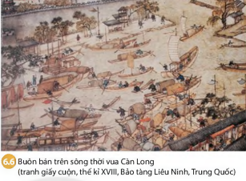
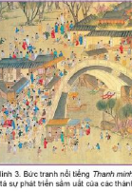
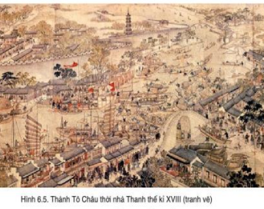
Buôn bán trong và ngoài nước phát triển mạnh

Slide 26
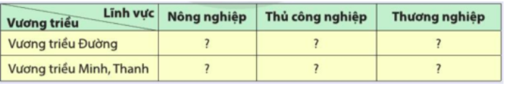
HOẠT ĐỘNG LUYỆN TẬP
Hãy lập bảng theo mẫu dưới đây và điền nội dung về tình hình kinh tế của Trung Quốc thời Đường và Minh Thanh

Slide 27
HOẠT ĐỘNG LUYỆN TẬP
 | Nông nghiệp | Thủ công nghiệp | Thương nghiệp
Vương triều Đường | Miễn giảm sưu thuế, chế độ quân điền | Gốm sứ, tơ lụa có mặt tại phương Tây - Gắn liền với “Con đường tơ lụa”. | - Nhiều thương nhân nước ngoài đến sinh sống tại Trường An
Vương triều Minh-Thanh | Gia tăng về diện tích, năng suất, sản lượng - Nhập nhiều giống cây mới, xây dựng nhiều đồn điền chuyên canh - Phát triển đa dạng | - Phát triển đa dạng - Nổi tiếng: tơ lụa, đồ sứ, đóng thuyền, làm giấy - Xưởng thủ công xuất hiện, vùng chuyên môn sản xuất | - Buôn bán với nước ngoài phát triển mạnh - Đến cuối thời Minh, triều Thanh, buôn bán với nước ngoài bị hạn chế. Mầm mống Tư bản chủ nghĩa xuất hiện nhưng không phát triển được.

Slide 28
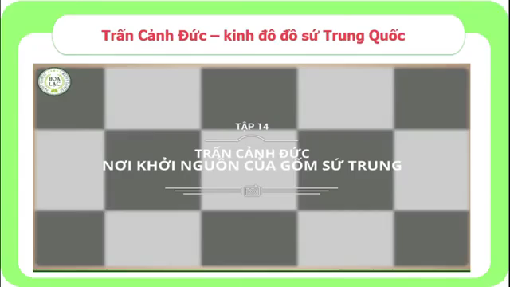
HOẠT ĐỘNG VẬN DỤNG

Slide 29

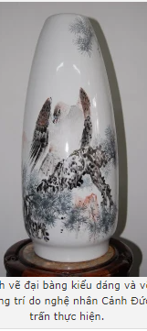
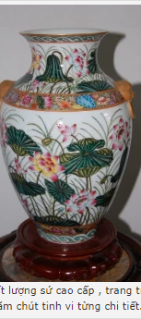
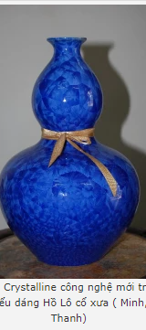
HOẠT ĐỘNG VẬN DỤNG
Thời Minh — Thanh, trấn Cảnh Đức (Giang Tây) trở thành kinh đô đồ sứ của Trung Quốc. Em hãy sưu tầm tư liệu trên sách báo, internet, viết 1 bài khoảng 15 dòng, giới thiệu về nghề làm đồ sứ ở Cảnh Đức. (Gợi ý tham khảo trang web: http://nghethiatxua.com/lich-su-phat-trien-vci-quytrinh-san -xuat-do-sii-canh-duc- tran)

Slide 30

Dặn dò
* Đối với tiết học này: Học thuộc các nội dung cơ bản
* Đối với tiết học tiếp theo:
Chuẩn bị bài 7: : CÁC THÀNH TỰU VĂN HÓA CHỦ YẾU CỦA TRUNG QUỐC TỪ THẾ KỈ VII ĐẾN GIỮA THẾ KỈ XIX

Slide 31
CHÀO TẠM BIỆT CÁC EM
CHÚC CÁC EM HỌC TỐT

